Slide 1
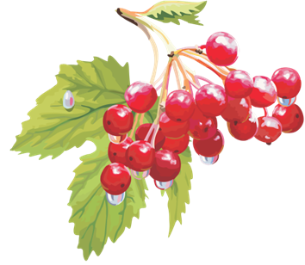
Елементи народознавства на уроках біології у 6 класі
Підготувала
Учитель біології
ТСШ №7
Бенч О. В.
Тернопіль 2016

Slide 2
Якщо іти від першоджерел…
Педагогіка народознавства - напрям сучасної педагогіки, шкільної практики, який забезпечує засвоєння учнями (в процесі продовження творчих традицій, звичаїв і обрядів, у діяльності, поведінці) культурно-історичних, мистецьких надбань батьків, дідів і прадідів.
Народна дидактика розкриває зміст народних повчань, напучувань, настанов, роз’яснень; допомагає дитині, молодій людині пізнати світ, природу, довкілля, зокрема соціальне середовище, надбання
свого народу.

Slide 3
Використання елементів народознавства на уроках ботаніки
Втілення принципу народознавства у циклі природничих наук означає прилучення дітей до витоків української народної культури, добір форм, методів та прийомів ознайомлення молоді з українськими традиціями, оберегами, символами, звичаями відповідно до кожного вікового періоду, теми уроку.
На вчителя біології покладається завдання викликати в учнів глибокий, стійкий інтерес до предмета, а значить, і до науки, любов до природи, до неньки-матері Землі.

Slide 4
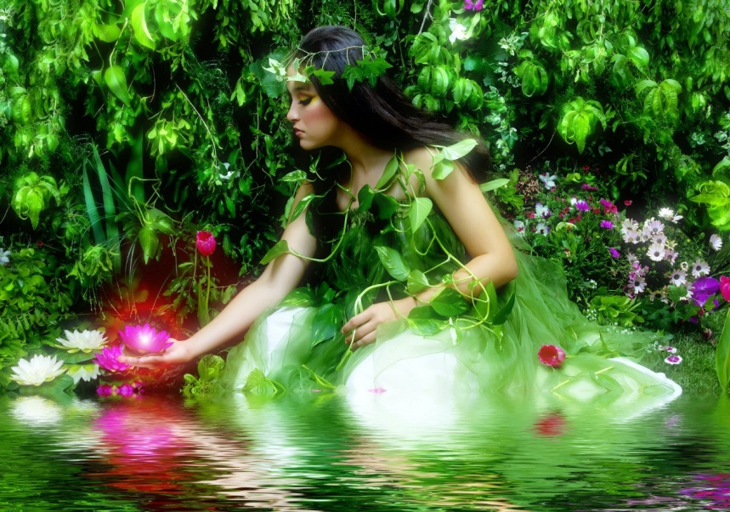
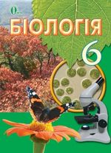
Це можна реалізувати через науковий матеріал підручника, доповнюючи його цікавими прикладами з художньої літератури, використовуючи легенди, міфи, оповідання, вірші про природу, рослини, тварин. Народна ботаніка і зоологія оповиті яскравим поетичним і міфічним серпанком, тому активно використовувати краплі того, що ще збереглося в людській пам'яті. Все це і дає чудовий матеріал для виховання учнів, щоб допомогти дітям краще пізнати природу України і сприяти бережливому ставленню до неї.

Slide 5
Форми і методи народознавства в шкільному курсі ботаніки
Формування етнічної культури школярів у даний час розглядається в якості однієї з актуальних педагогічних проблем. Підвищенню ефективності цього процесу сприяє оптимальне сполучення традиційних і інноваційних методів, форм і засобів національного виховання. Для організації колективної пізнавальної діяльності на уроках ботаніки з елементами народознавства доцільно використовувати нестандартні уроки: урок-конференцію, урок-консультацію, інтегровані або бінарні уроки, де б поєднувалися біологія — географія України, біологія – історіографія, біологія – література.

Slide 6
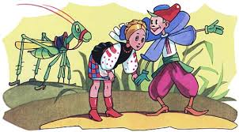
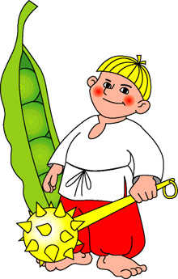
Елементи національної культури
Народні перекази;
Легенди
Оповіді
Загадки
Пісні і думи
Прислів’я
Приказки
Прикмети

Slide 7
Етап уроку: мотивація навчальної діяльності учнів
Поетична хвилинка
(“ Біологія – наука про живу природу ”,
“ Різноманітність рослин свого краю ”- екскурсія)
Цей ліс живий. У нього добрі очі.
Шумлять вітри у нього в голові.
Старезні пні, кошлаті поторочі,
Літопис тиші пишуть у траві.
Поїдемо поговорити з лісом,
А вже тоді я зможу і з людьми.
Ліна Костенко

Slide 8
“ Листок - бічна частина пагона “
Красиво осінь вишиває клени
Червоним, жовтим, срібним, золотим.
А листя просить:
Виший нас зеленим!
Ми ще побудемо, ще не облетим.
Ліна Костенко
Чому листя опадає? (листопад)

Slide 9
Відстрочена відгадка
(“ Папороті ”)
Народне повір'я про те, що папороть цвіте у ніч на Івана Купала.
(“ Покритонасінні ”. “Плід. Поширення плодів”. “Видозміни вегетативних органів”.)
Сімсот соколят на одній подушці сплять.
Коли квітка відцвітає, парашутиком злітає.
Що за квіти літуни, чим корисні нам вони?
Очі має,а не бачить.
Стоїть мур мурований, склеп склепований,
Ще не вмер-вже похований.
(“ Голонасінні ”)
Дерево без плодів, а насіння цілий ліс.

Slide 10
Приказки та прислів'я (евристична бесіда)
(“ Покритонасінні ” “ Видозміни вегетативних органів ”)
У кожної троянди є колючки.
Кожна капуста має свою голову.
Хто капустину кожен день споживає, той себе добре почуває.
Де волошки - там хліба трошки.
Хто полю годить - тому жито родить.
Хто житній хліб вживає, тому Бог здоров’я прибавляє.
Не розкусивши горіх, зерна не з’їси. (“ Плоди ”)
Сльози як горох.

Slide 11
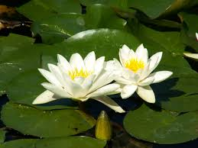
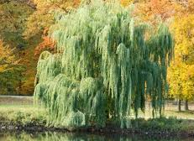
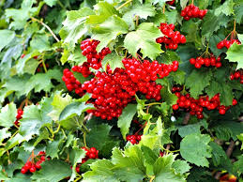
Перекази, легенди, оповіді про:
Етап уроку: вивчення нового матеріалу
(“ Покритонасінні ”)
біле латаття
калину
вербу
соняшник

Slide 12
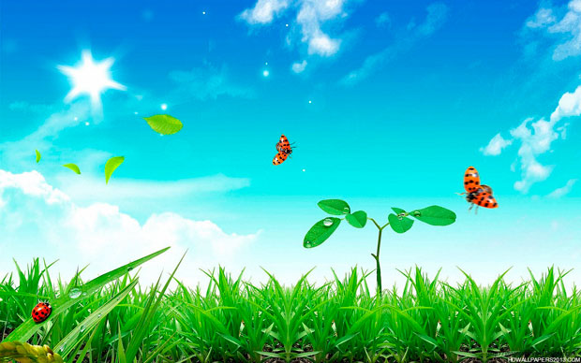
Етап уроку: вивчення нового матеріалу (“Основні процеси життєдіяльності рослин”)
«Казка про краплинку, яка хотіла напоїти дерево».
…Тільки встигла дощинка це подумати та присунутися до ниток ближче, щоб розглянути трохи краще, як опинилася усередині них! Це були тонкі кореневі волоски, але Краплинонька цього, ясна річ, не знала. Вона тільки відчула, що піднімається вгору — до цього вона весь час рухалася вниз…

Slide 13
• Охарактеризуйте будову кореневих волосків, які Краплинка побачила на коренях дерева. • Завдяки чому Краплинка проникла углиб кореня і піднялася по стеблу до листків? • Завдяки якому процесу Краплинка повернулася до своєї хмаринки?

Slide 14
Прикмети
За допомогою моху можна визначити сторони горизонту: він завжди росте з північної сторони
(“ Мохи “).
Восени модрина скидає хвою – через 2–3 дні випаде сніг.
На смереках рясно вродили шишки, запасайтесь на зиму добрими кожухами.
Затріщали смереки – буря недалеко.
На сосні багато шишок – добре вродить ячмінь.
(“ Голонасінні ”)

Slide 15
(“ Покритонасінні ”)
Якщо довкола жовтої акації кружляє багато комах, - чекайте погоди. (“ Запилення “)
Запах бузку посилюється на дощ.
Якщо у жовтні дерева у листках - то буде пізня зима.
Якщо листопад дерев не обтрусить - довга зима бути мусить.
Під час зими багато інію на деревах – літо важке для здоров’я ( підвищена вологість ).
На весні рясно зацвіли проліски буде гарний урожай картоплі.

Slide 16
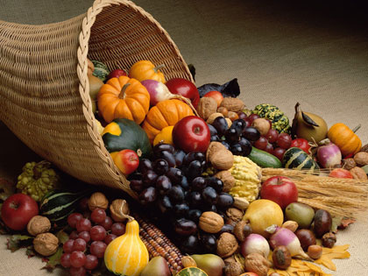
Етап уроку: узагальнення і систематизація знань учнів “Плід.Поширення плодів ” - загадки:
У зеленім кожушку, кістяній сорочечці Я росту собі в ліску, всім зірвати хочеться. (Ліщина — горіх.)
Довгі коси маю, та не заплітаю. (Кукурудза — зернівка.)
Зелений, а не дуб, круглий, а не місяць, З хвостиком, а не миша. (Кавун — ягода.)
Синій мундир, Жовта підкладка, А в середині — солодко.(Слива — кістянка.)
- Ланцюжок прислів‘їв

Slide 17
Пісні
Етап уроку: релаксація
«Ой,у лузі червона калина»
«Ой,на горі два дубки»
«Ой, у вишневому саду»
«Ой, у полі береза стояла»
«Зеленеє жито, зелене»
«Осінні квіти»

Slide 18
Народна педагогіка – це осередок духовного життя народу. В.О.Сухомлинський

